Slide 1
PROGRAMACIÓN EN JAVA
Ciclo 2

Slide 2
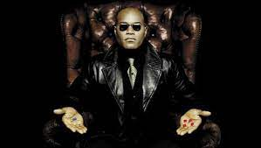

Slide 3
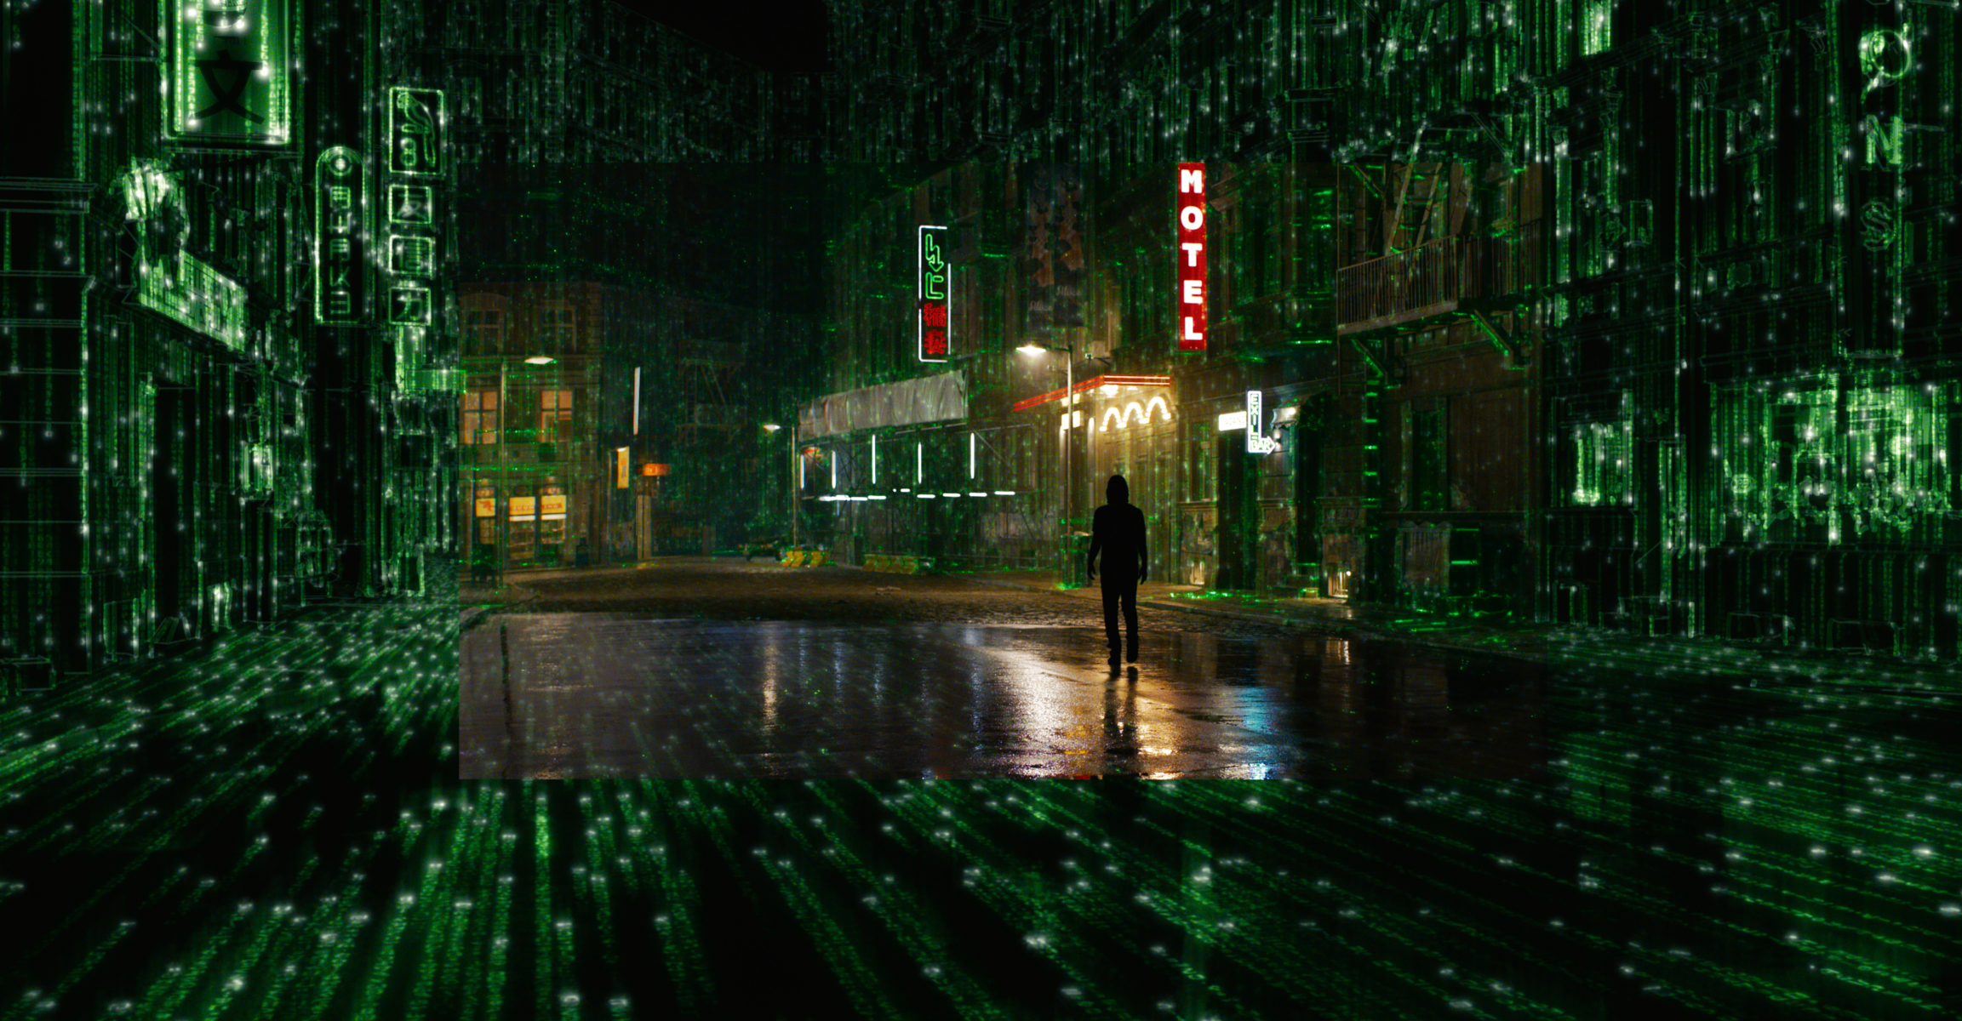
REPRESENTANDO LOS OBJETOS DEL MUNDO

Slide 4
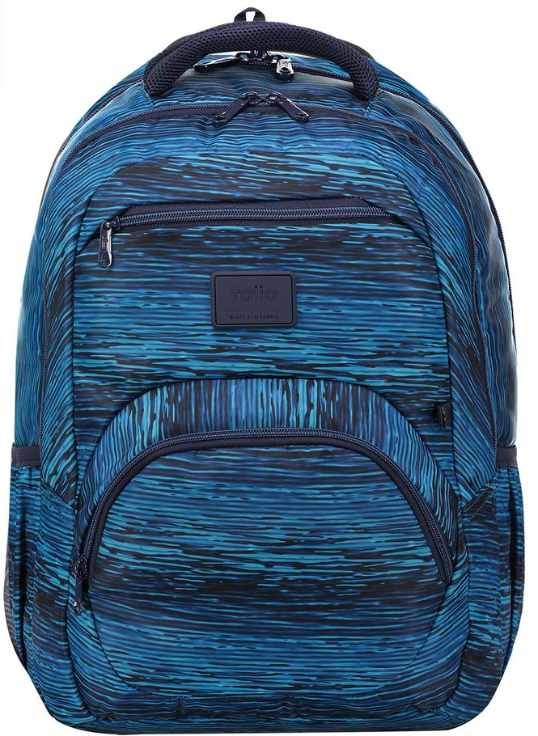
REPRESENTANDO LOS OBJETOS DEL MUNDO
Morral

Slide 5
REPRESENTANDO LOS OBJETOS DEL MUNDO
Morral
Característica | Valor
Color | Azul
Tamaño | Grande
Altura | 60 cm
Cantidad de bolsillos | 7
Material | Plástico
Precio | $ 150,000
Tiene portalaptop | Si

Slide 6
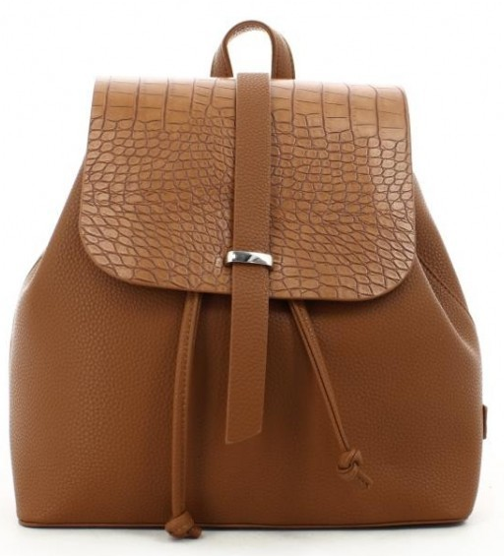
REPRESENTANDO LOS OBJETOS DEL MUNDO
Morral
Característica | Valor
Color | Café
Tamaño | Pequeño
Altura | 25 cm
Cantidad de bolsillos | 1
Material | Cuero
Precio | $ 135,000
Tiene portalaptop | No

Slide 7

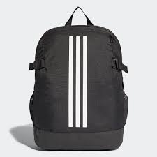
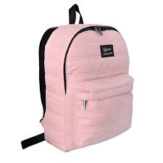
REPRESENTANDO LOS OBJETOS DEL MUNDO
Morral
color: String tamaño: String altura: int cantBolsillos: int material: String precio: double tienePortalaptop: boolean
cargarObjetos(): void desocuparMorral(): void

